Slide 1
Progetto, gioco, imparo…
Giochi matematici per la scuola secondaria di I grado

Slide 2
Perché e come proporre giochi e in più giochi matematici nella scuola secondaria di I e II grado?
Molti colleghi sbuffano…”non c’è tempo per farli giocare…” o “giocano fin troppo con il computer…”
Molti ragazzi sbuffano…”Ma prof, siamo grandi per giocare…” perché si vergognano a mettersi in gioco di fronte ai compagni…

Slide 3
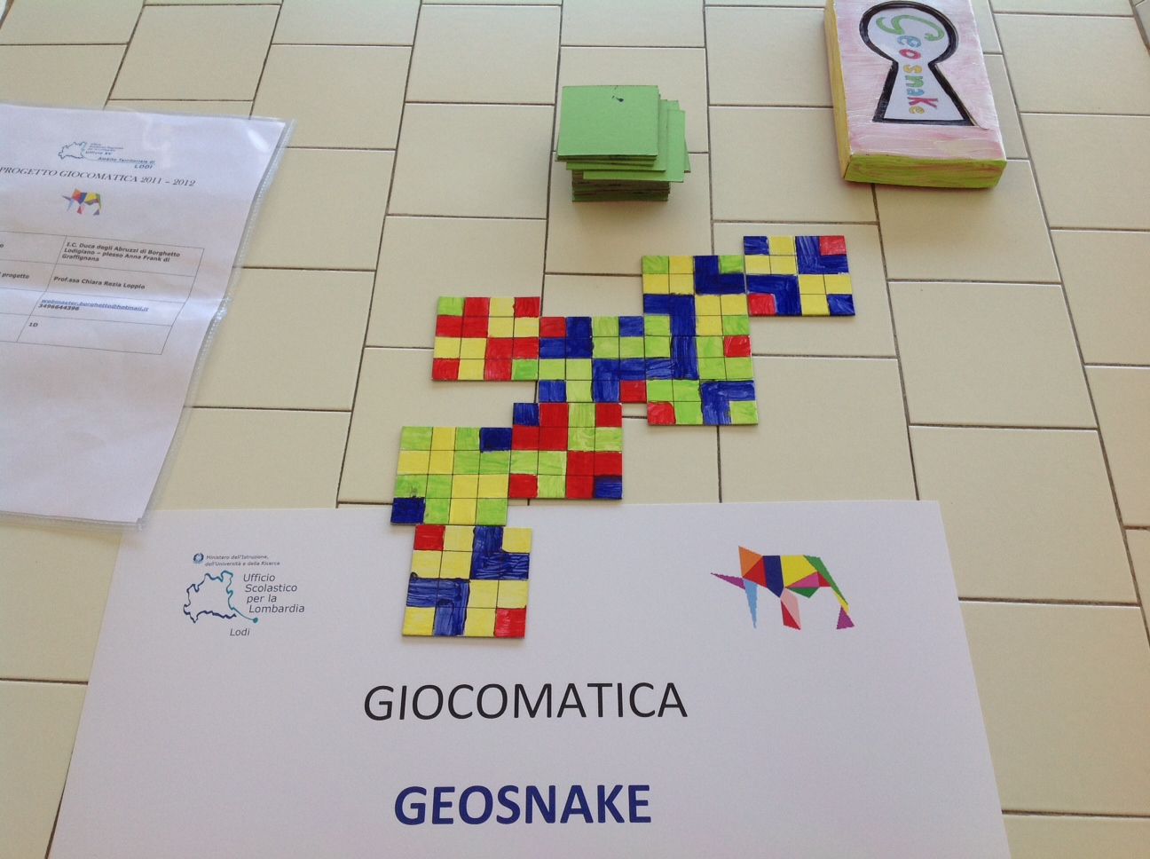

Slide 4
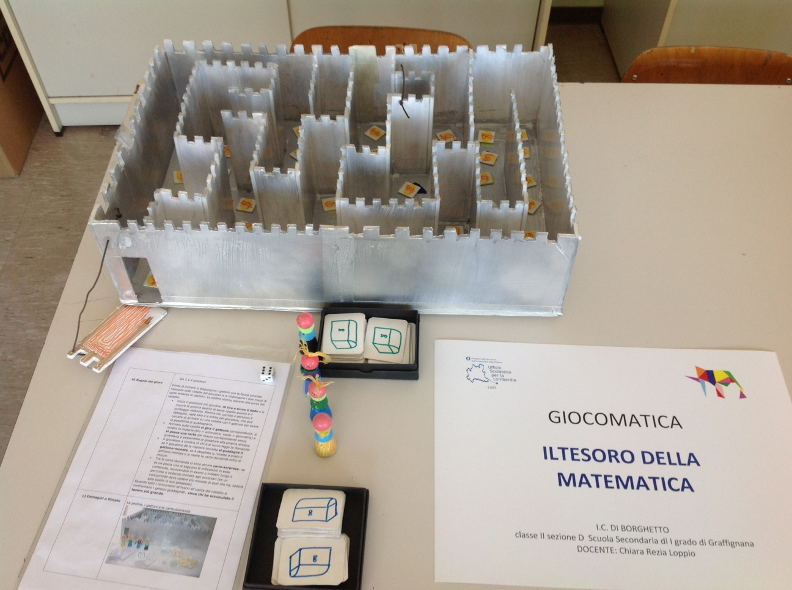
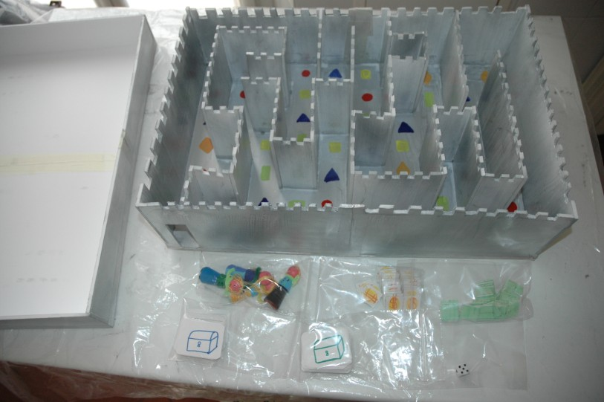

Slide 5
→ anche nella secondaria di I e II grado il gioco offre spunti interessanti di attività LABORATORIALI, aggiungendo alla fase ludica la fase progettuale
Sebbene nelle Nuove Indicazioni Nazionali…
Nella scuola primaria si potrà utilizzare il gioco, che ha un ruolo cruciale nella comunicazione, nell’educazione al rispetto di regole condivise, nell’elaborazione di strategie adatte a contesti diversi.

Slide 6
Dalle Nuove Indicazioni Nazionali…
In matematica, come nelle altre discipline scientifiche è elemento fondamentale il laboratorio, inteso sia come luogo fisico sia come momento in cui
l'alunno è attivo,
formula le proprie ipotesi e ne controlla le conseguenze,
progetta e sperimenta,
discute e argomenta le proprie scelte,
impara a raccogliere dati,
negozia e costruisce significati,
porta a conclusioni temporanee e a nuove aperture la costruzione delle conoscenze personali e collettive.

Slide 7
Dai Traguardi per lo sviluppo delle competenze al termine della sc.sec.di I gr.
Ha rafforzato un atteggiamento positivo rispetto alla matematica e, attraverso esperienze in contesti significativi e ha capito come gli strumenti matematici appresi siano utili in molte situazioni per operare nella realtà.
Sostiene le proprie convinzioni, portando esempi e controesempi adeguati e argomentando attraverso concatenazioni di affermazioni; accetta di cambiare opinione riconoscendo le conseguenze logiche di una argomentazione corretta.
Valuta le informazioni che si hanno su una situazione e la loro coerenza interna, sviluppando senso critico.
Confronta procedimenti diversi e produce formalizzazioni che gli consentono di passare da un problema specifico a una classe di problemi.

Slide 8
La descrizione dei passi di un’esperienza
Dall’analisi della tradizione e del contesto alla consegna della richiesta, tale che mettesse in moto la responsabilità, la libertà e la creatività di ogni ragazzo, stimolandone competenze trasversali e disciplinari con un approccio cooperativo e laboratoriale

Slide 9
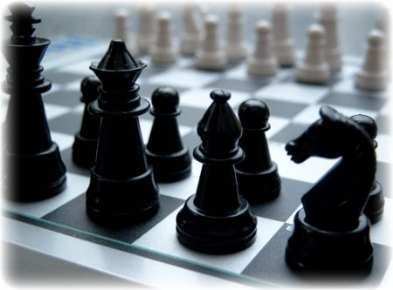
Gioco e osservazione guidata
Si sono utilizzate le risorse online proposte dall’Usp per mostrare agli alunni come moltissime tipologie di giochi di strategia da tavolo presentino aspetti matematici e sviluppino capacità e competenze logiche e matematiche.
Con i ragazzi di prima si è provato a giocare ad alcuni di questi giochi e si è chiesto loro se pensavano potessero sviluppare abilità di calcolo e ragionamento anche nei loro compagni più in difficoltà e si è chiesto di provare a sceglierne alcuni e provare a cambiarne le regole per migliorare gli aspetti didattico-matematici dei giochi.

Slide 10
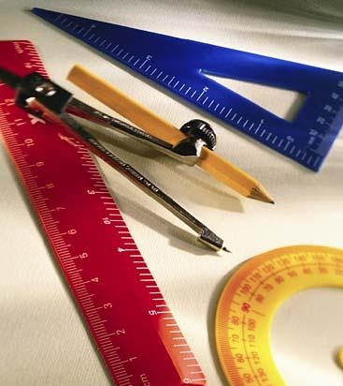
La richiesta: una responsabilità che mette in gioco
Ai ragazzi di seconda si è invece chiesto di progettare ex novo un gioco a testa lasciandosi ispirare dai molti esistenti ma facendo in modo che fosse finalizzato al miglioramento delle conoscenze teoriche e delle abilità di calcolo loro e dei propri compagni, relativamente agli argomenti che trovavano di minor interesse o di maggior difficoltà nel programma di seconda (frazioni e geometria piana).

Slide 11
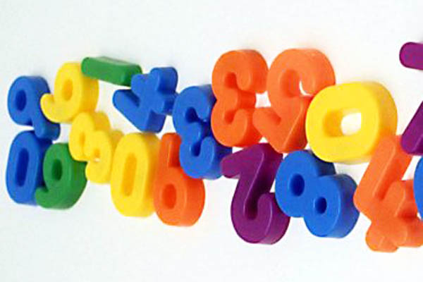
Progettazione dei giochi
La classe prima ha preso spunto da due giochi già esistenti – Continuo e Imagination – giocandoci e cambiandone alcune regole, in particolare la modalità di calcolo del punteggio, in modo da renderli più “matematici”, coinvolgendo nel calcolo del punteggio tutt’e quattro le operazioni.
Era stato infatti loro chiesto di pensare a come trasformare i due giochi in modo da renderli uno strumento di rinforzo per i compagni che avevano difficoltà nel calcolo mentale.

Slide 12
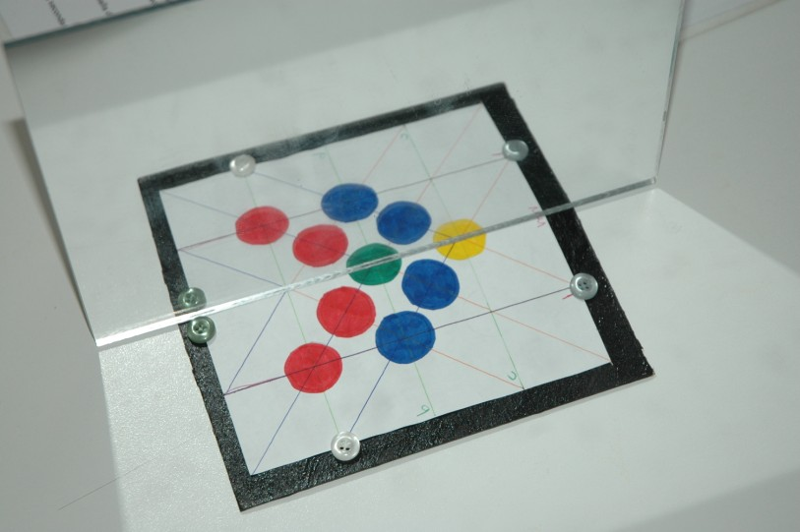

Slide 13
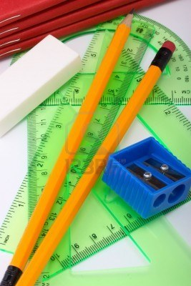
Progettazione dei giochi
La classe seconda ha invece ideato ex novo due giochi.
Inizialmente in realtà ogni ragazzo ha proposto e ideato sulla carta un gioco, ma dopo un’analisi della “matematicità” sottostante il gioco, delle difficoltà realizzative e della giocabilità, ne sono stati scelti due, un gioco di carte e un gioco da tavolo tipo-labirinto o gioco-dell’oca.
Ai ragazzi era stato chiesto di ideare giochi sugli argomenti che consideravano più ostici del programma di matematica e la scelta è pertanto ricaduta su giochi riguardanti le operazioni con le frazioni, la diversa scrittura dei numeri e la risoluzione di problemi di geometria piana.
Nel gioco dell’oca si è poi deciso di estendere le domande a tutto il programma svolto nel biennio.
Sono anche stati realizzati dei sudoku con le frazioni con excel, non esposti a Giocomatica.

Slide 14
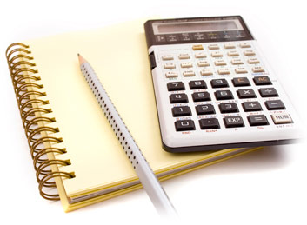
Progettazione dei giochi
Progettare nel dettaglio un gioco risulta un compito complesso, che mette in azione competenze logico-matematiche e tecnico-pratiche.
Interessante è stata l’evoluzione dei progetti. Con il passaggio dall’ideazione alla progettazione di massima e poi alla progettazione di dettaglio i ragazzi si sono accorti che non tutti i loro giochi erano realizzabili o non lo erano come ideati inizialmente, per vincoli tecnici o materiali.
Per esempio inizialmente il castello doveva avere delle botole nascoste ed essere fatto di compensato; poi però i ragazzi che svolgono il laboratorio di falegnameria hanno rilevato difficoltà realizzative del taglio e capito che i tempi sarebbero stati molto lunghi. Il gioco sarebbe risultato inoltre molto pesante.
Si è pertanto cercato su internet altri materiali per il modellismo (balsa, polifoam…) ed è stato scelto e ordinato un materiale leggero, facile da ritagliare e assemblare. L’idea delle botole è stata accantonata, optando per carte-sorpresa con trabocchetti virtuali.
Anche il vincolo di dover stare all’interno del budget economico del progetto ha costretto i ragazzi a valutare diverse alternative e a compiere scelte sia nel numero che nel tipo dei giochi da realizzare.

Slide 15
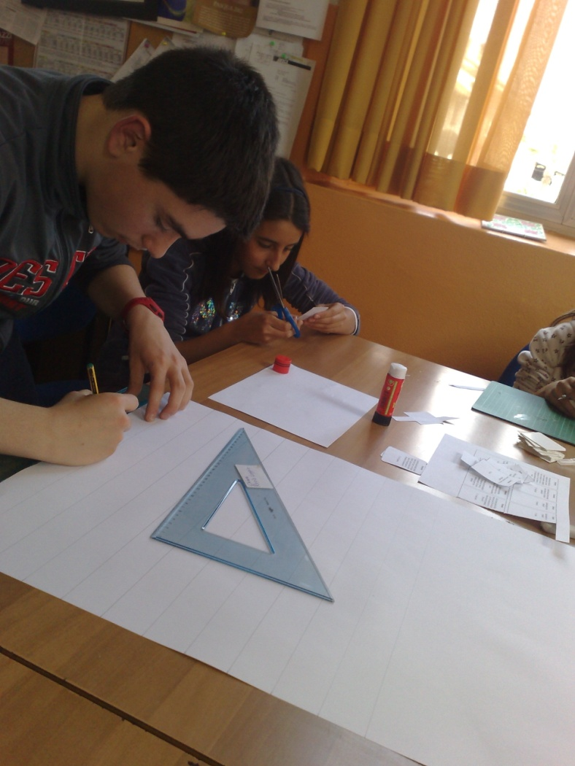
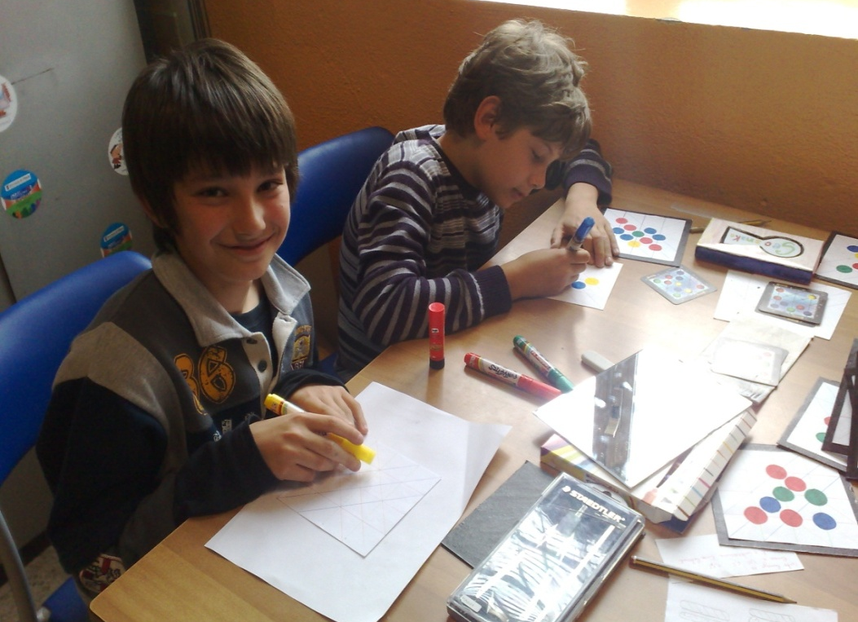
Realizzazione dei giochi
Ordinato il materiale necessario sono stati realizzati i componenti dei giochi (tabelloni, schede, carte gioco, tessere, pedine)
A volte le difficoltà tecniche incontrate nella realizzazione hanno imposto modifiche alle idee progettuali iniziali.
Il lavoro è stato svolto da metà classe circa, durante ore di compresenza finalizzate al recupero/potenziamento.
I ragazzi hanno lavorato con impegno, ordine e intraprendenza, anche se a volte hanno avuto bisogno di aiuto nel rispetto dei tempi e nella risoluzione di problemi tecnici

Slide 16
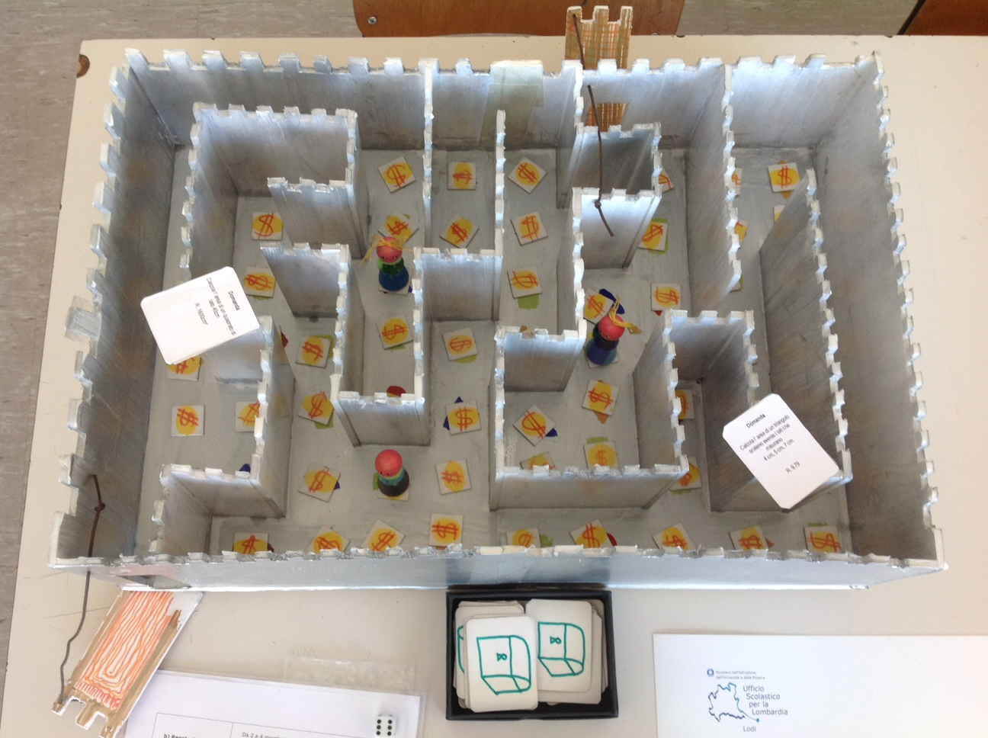

Slide 17
Il tesoro della matematica
Un gioco dell’oca dove non vince chi arriva prima ma chi conquista più monete risolvendo problemi aritmetici, geometrici e scientifici…
Obiettivi di apprendimento
Risoluzione di problemi con il calcolo del perimetro e delle aree
Conoscenza formule relative a perimetro e aree
Conoscenza proprietà di razionali e radicali
Scrittura decimale dei numeri razionali
Operazioni e confronto di numeri interi, razionali, scrittura decimale e scrittura scientifica…
Risolvere problemi utilizzando multipli e divisori comuni
Eseguire semplici calcoli con i numeri interi e razionali
Risoluzione di problemi con grandezze derivate

Slide 18
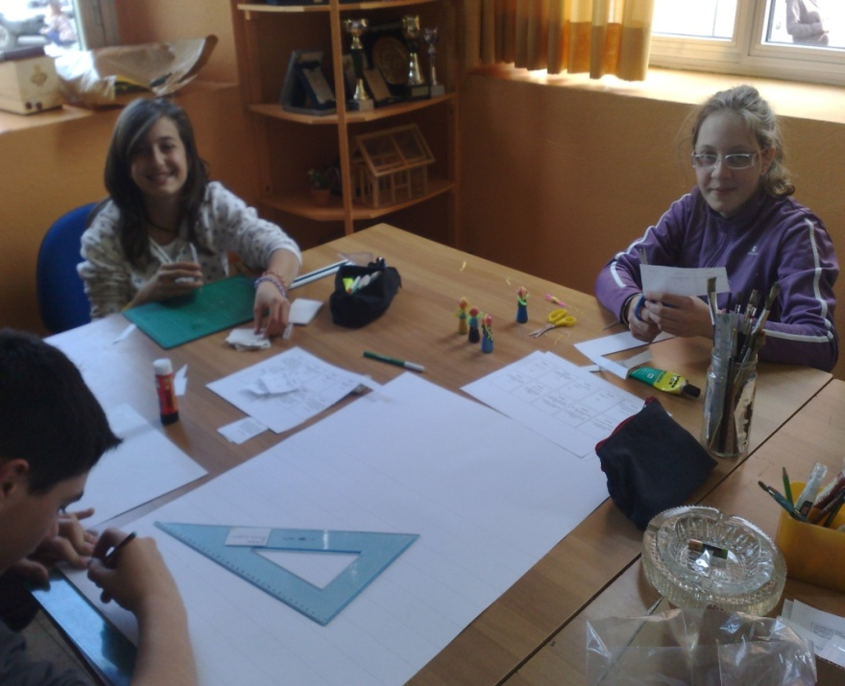
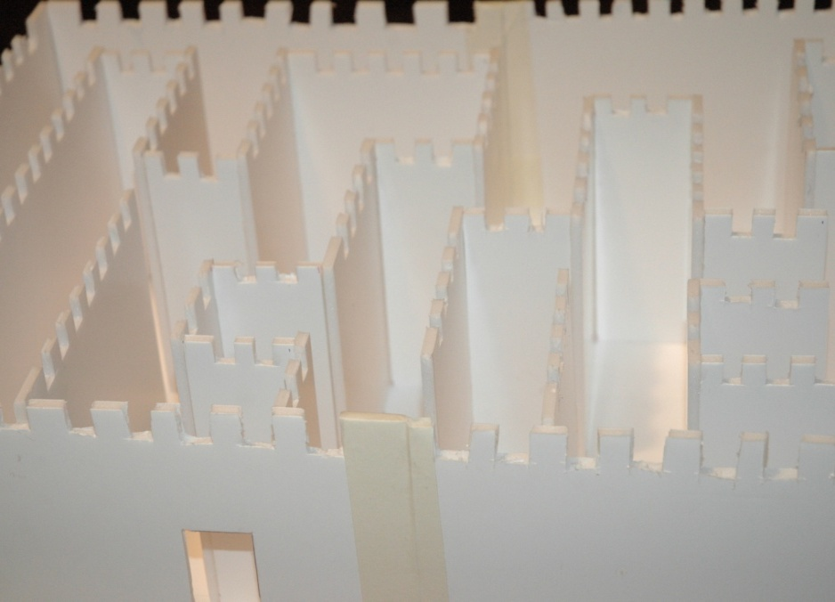
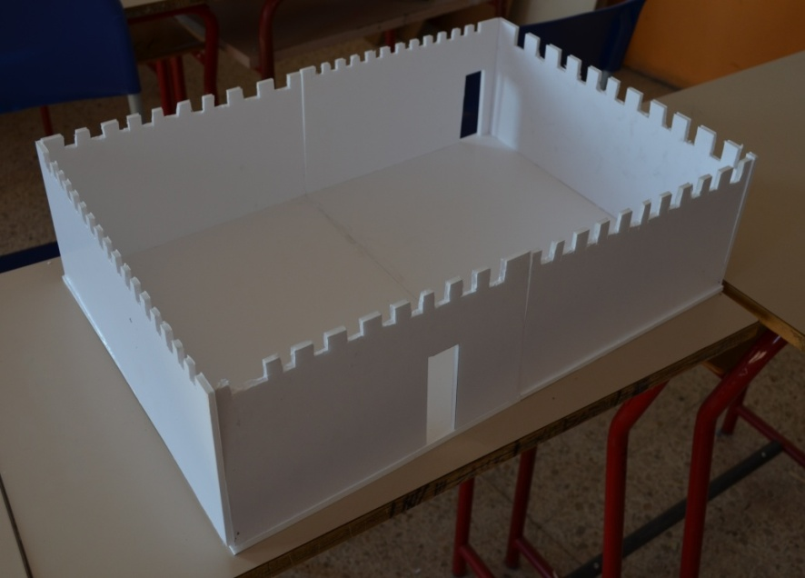
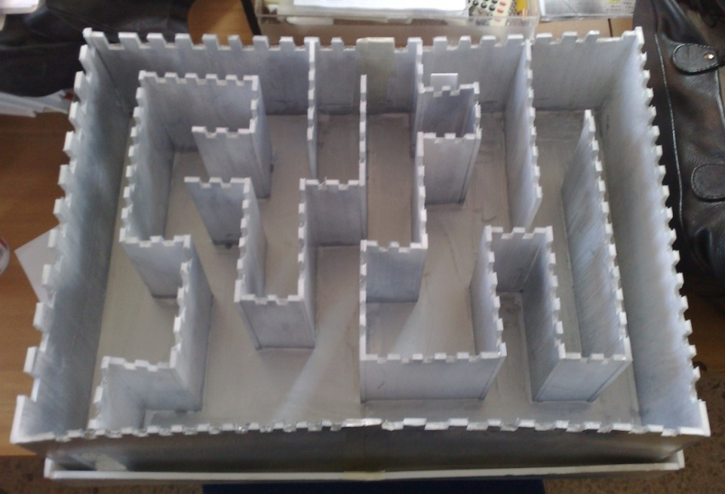
Il tesoro della matematica
Si tagliano col bisturi i pezzi di polifoam da assemblare
Si incollano i muri interni del labirinto
Si incolla la struttura esterna
Si dipinge il castello (ma la vernice-spray non asciuga!)

Slide 19
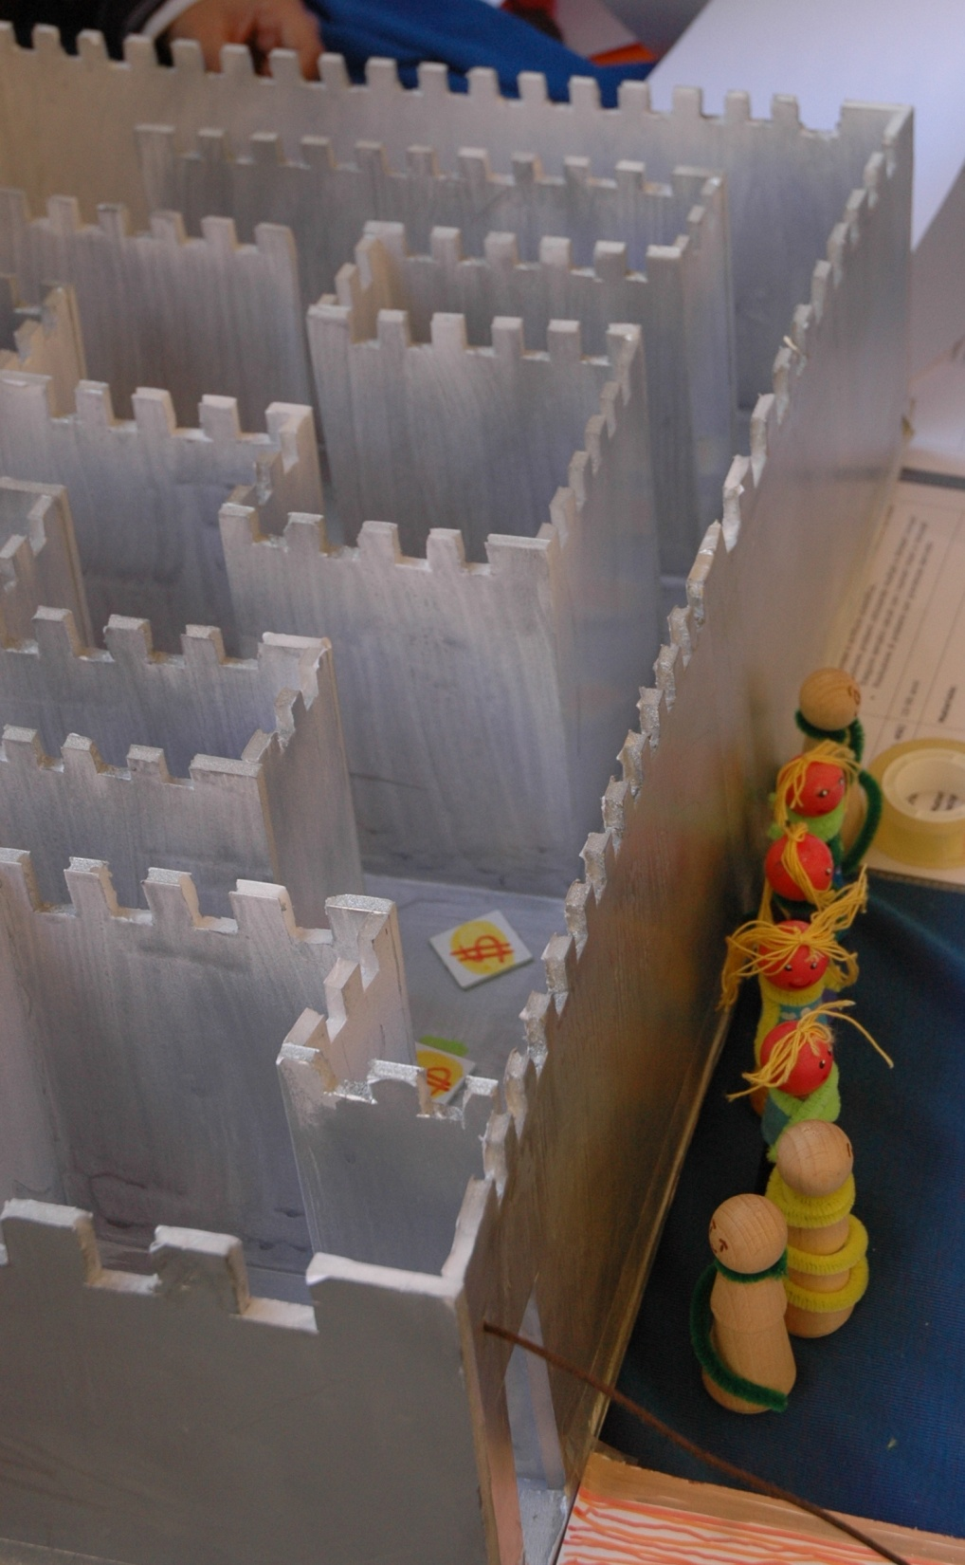
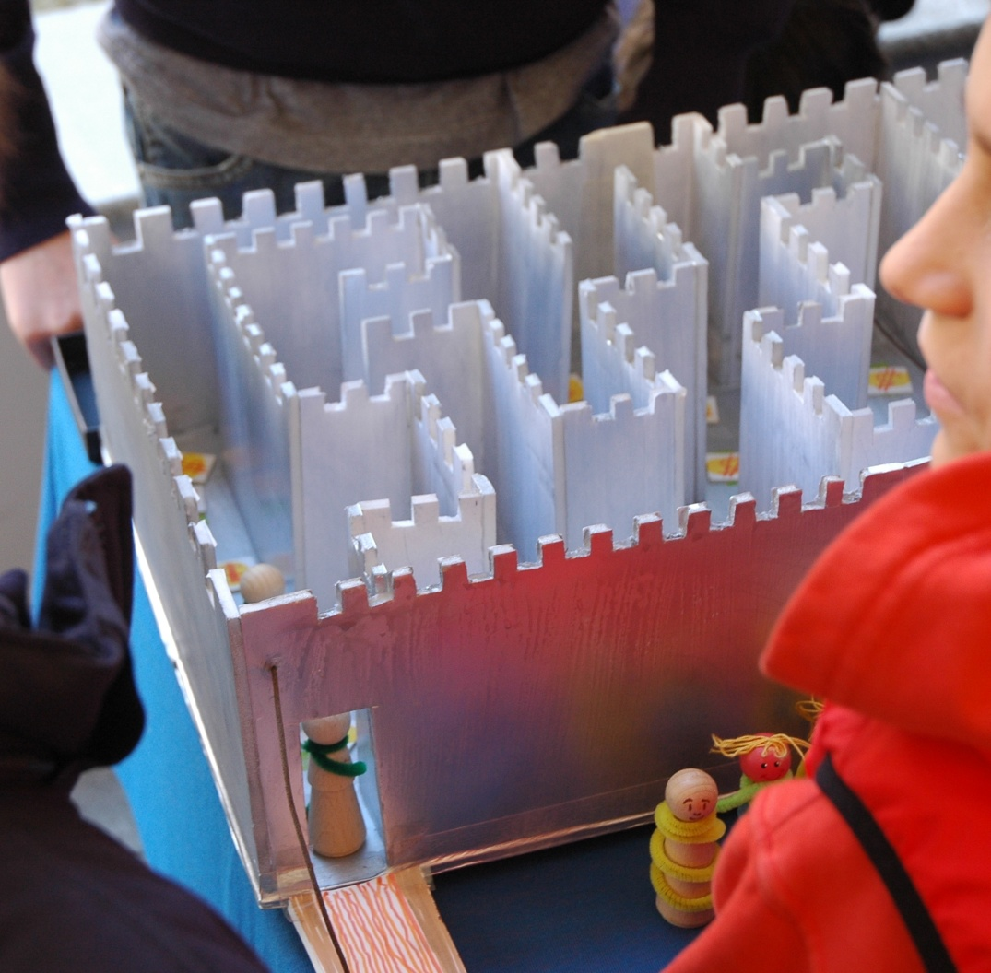

Slide 20
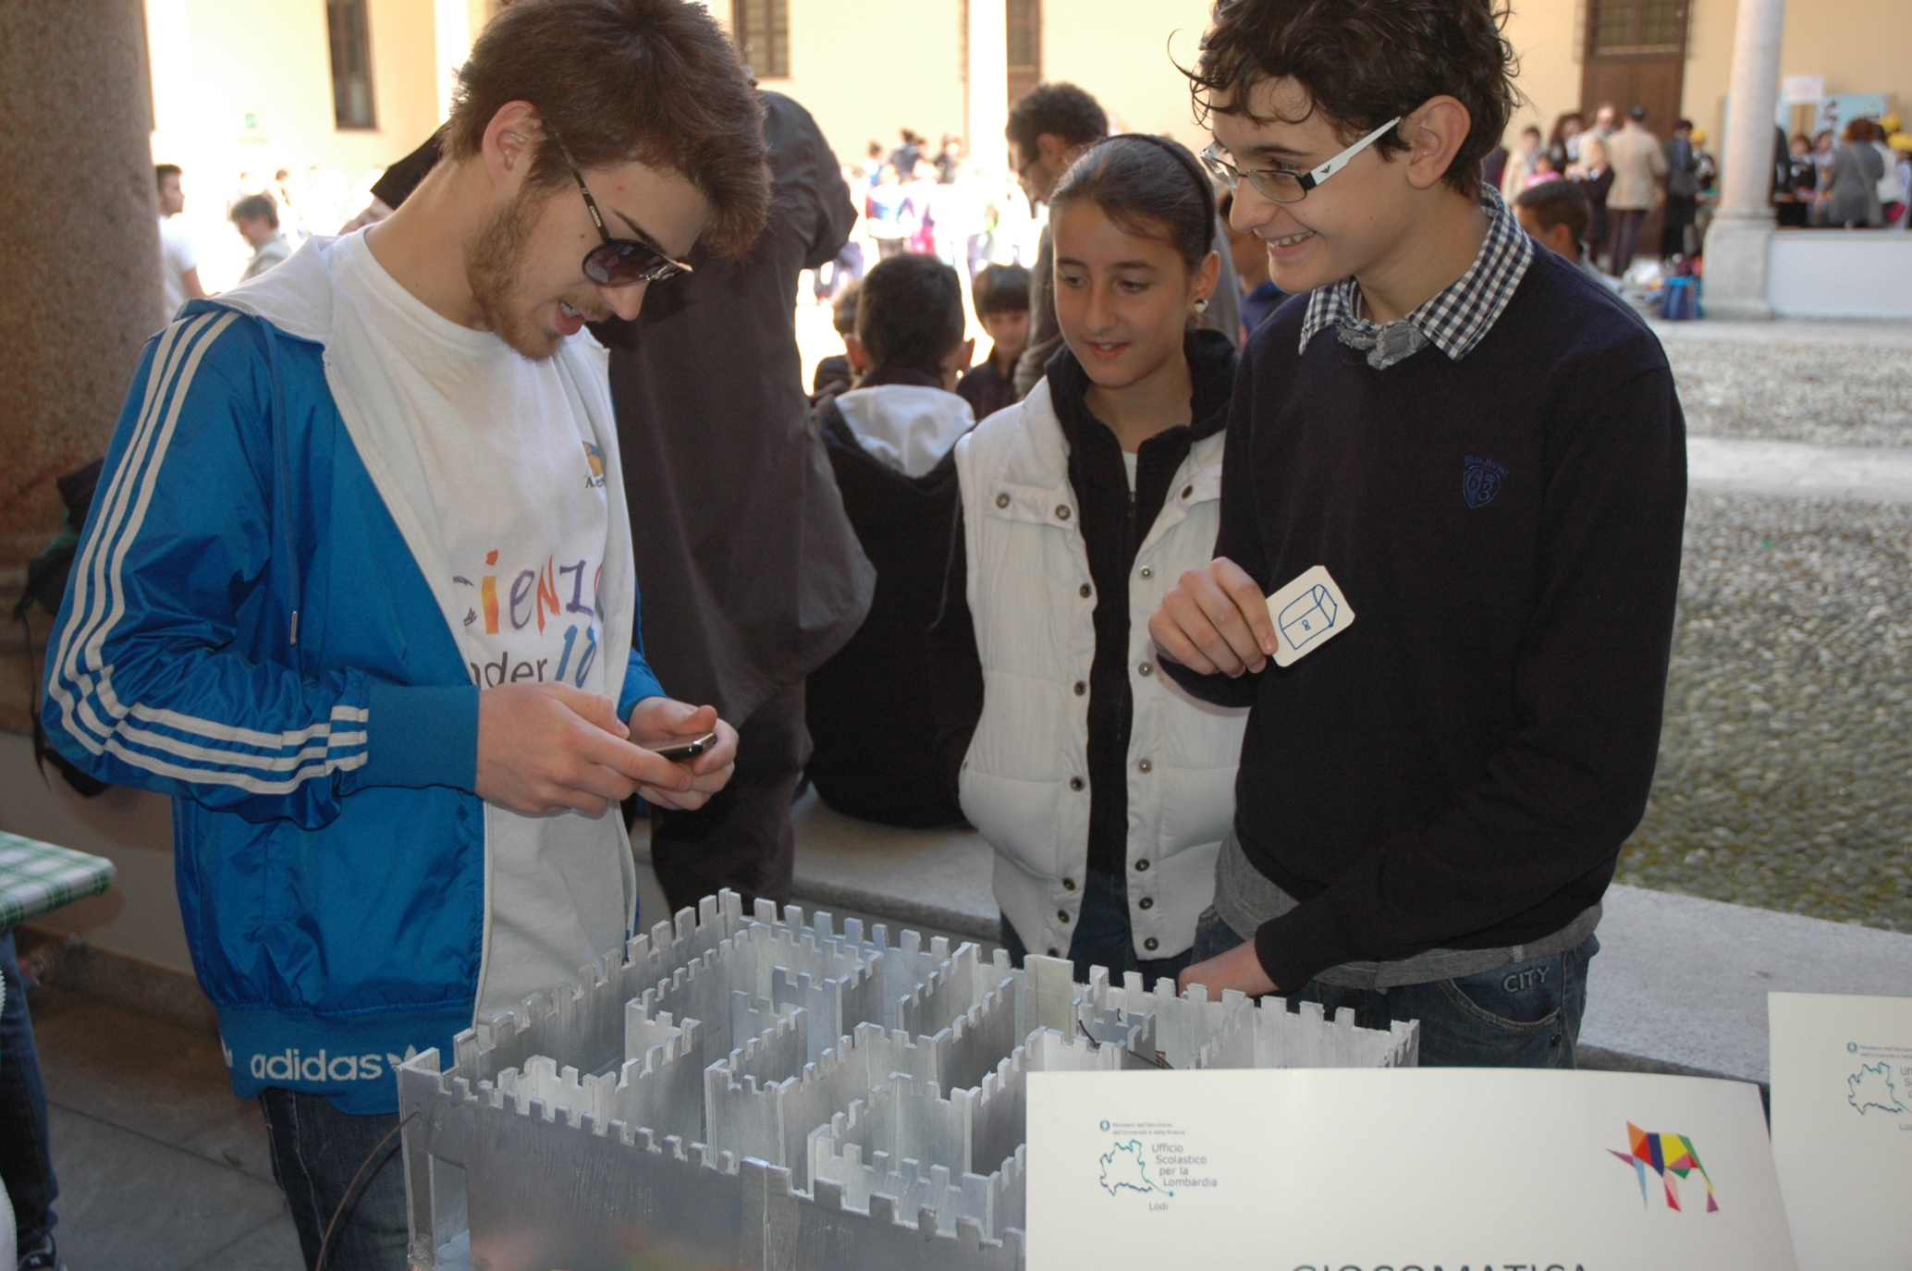

Slide 21
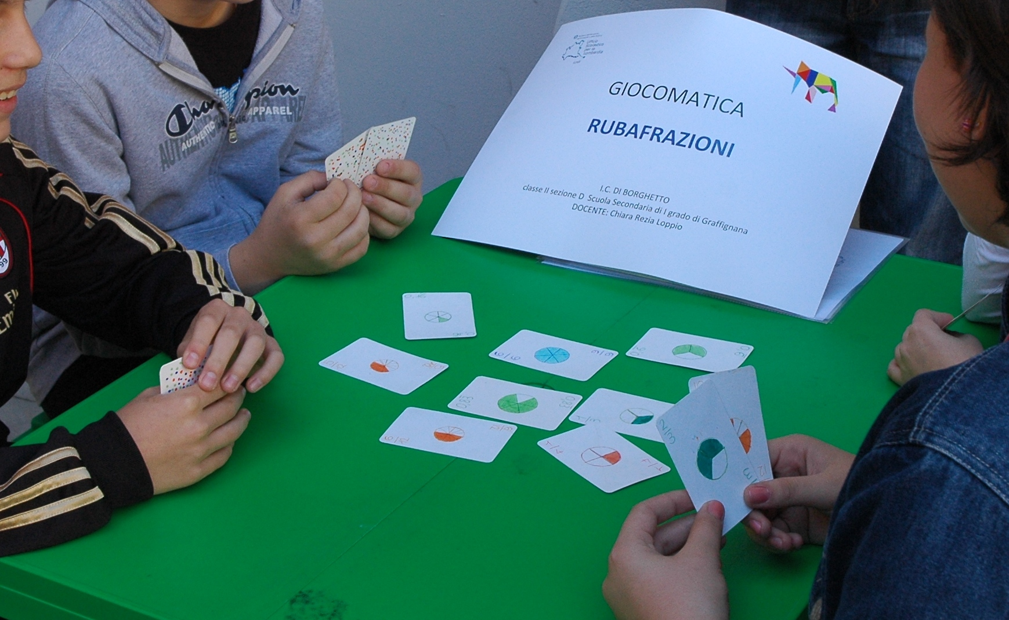

Slide 22
Rubafrazioni
Un rubamazzetto veloce in cui i calcoli mentali sono una vera e propria sfida
Obiettivi di apprendimento
Scrittura decimale dei numeri razionali
Operazioni e confronto di numeri razionali eseguire addizioni, sottrazioni e confronti tra frazioni a mente;
utilizzare frazioni equivalenti e numeri decimali per denotare uno stesso numero razionale;
individuare multipli e divisori comuni;
eseguire semplici calcoli con i numeri razionali.
Nella costruzione delle carte inoltre:
rappresentare graficamente le frazioni
trasformare frazioni in numeri decimali
suddividere il cerchio in settori circolari di ampiezza data

Slide 23
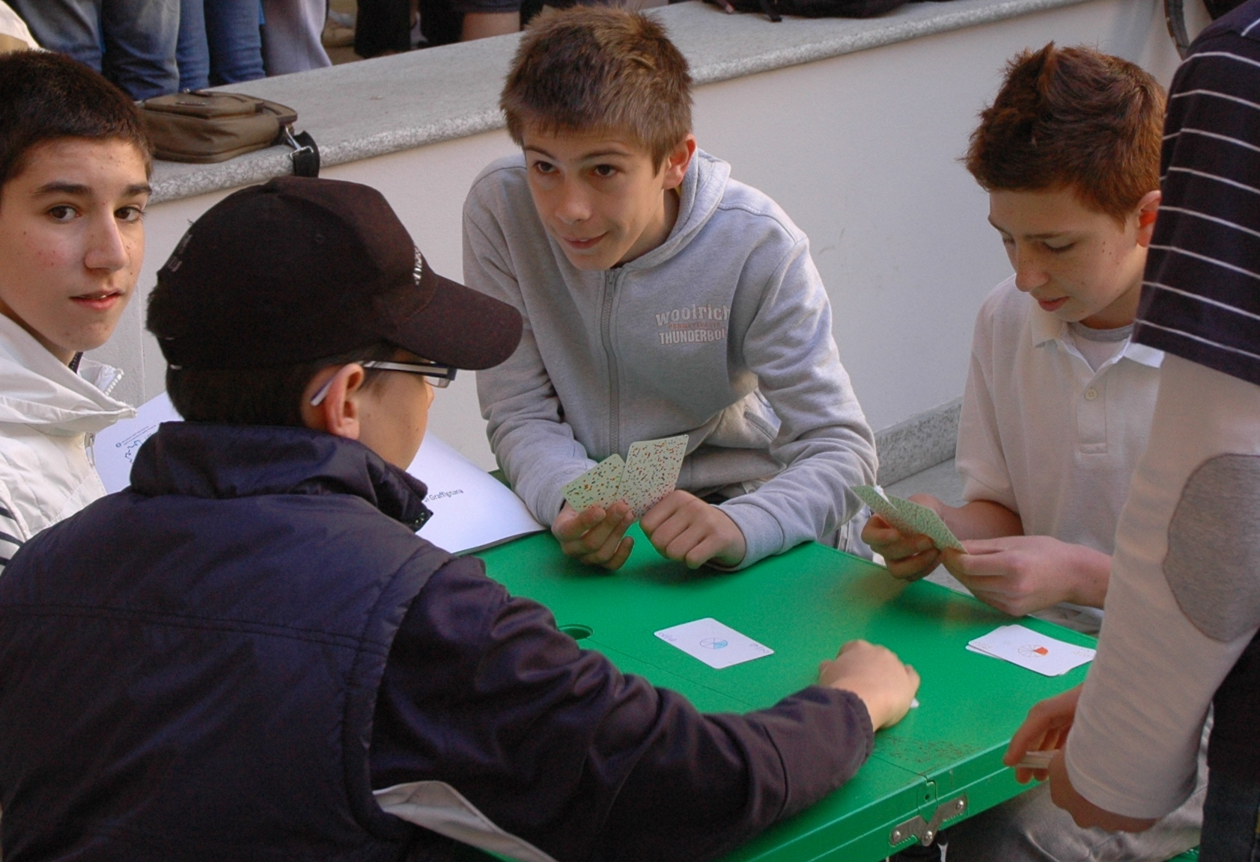

Slide 24
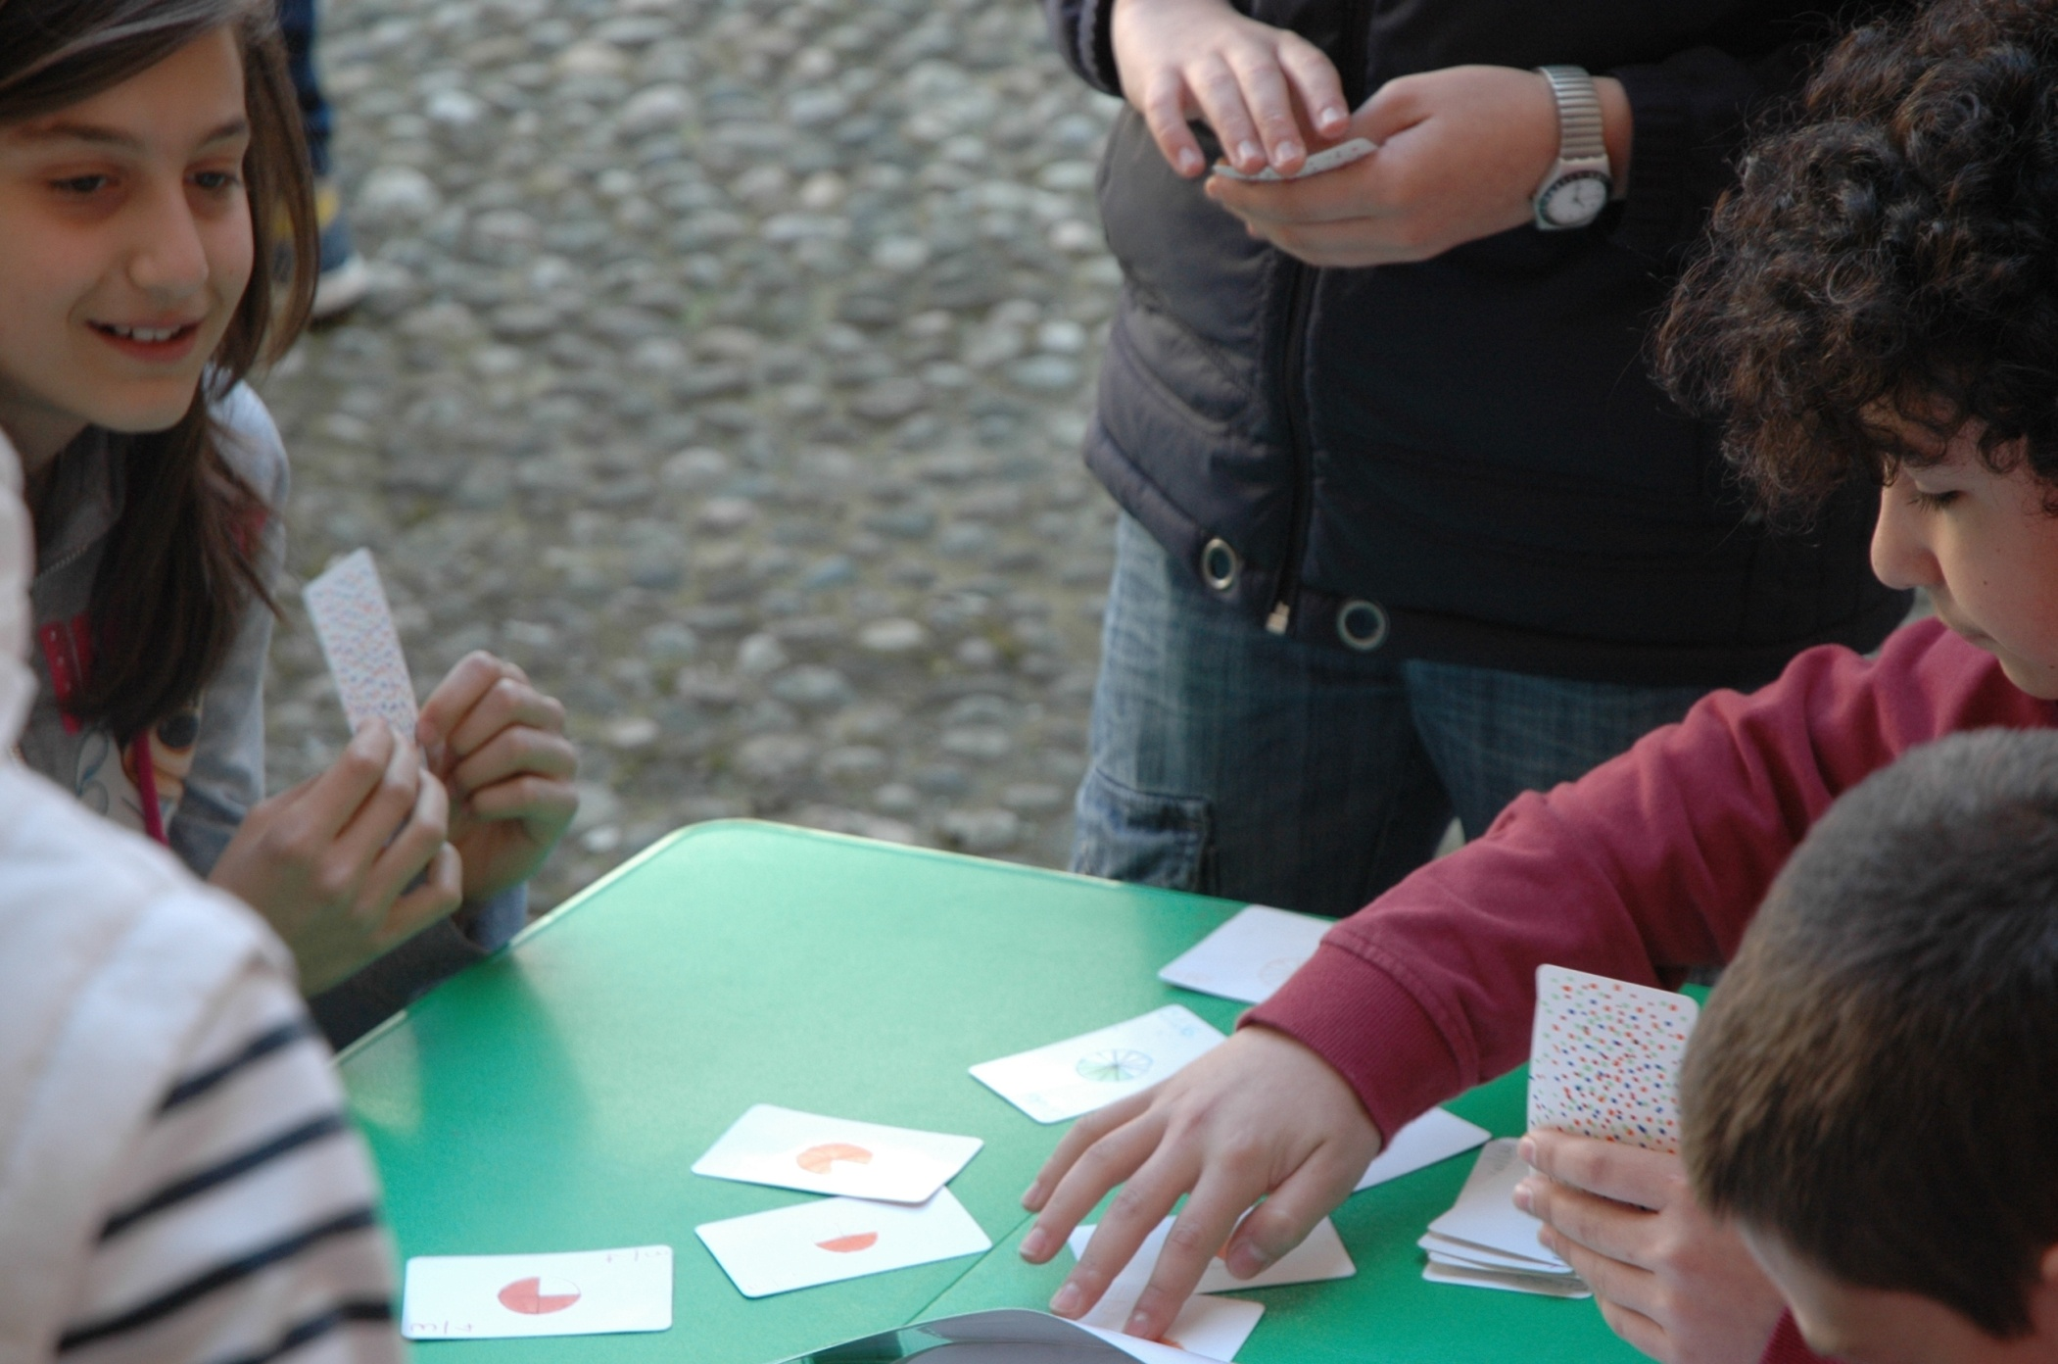

Slide 25
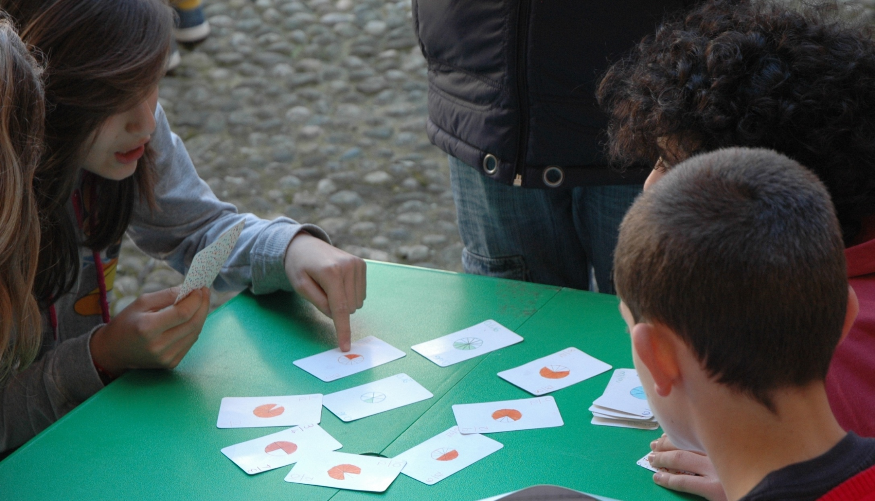

Slide 26
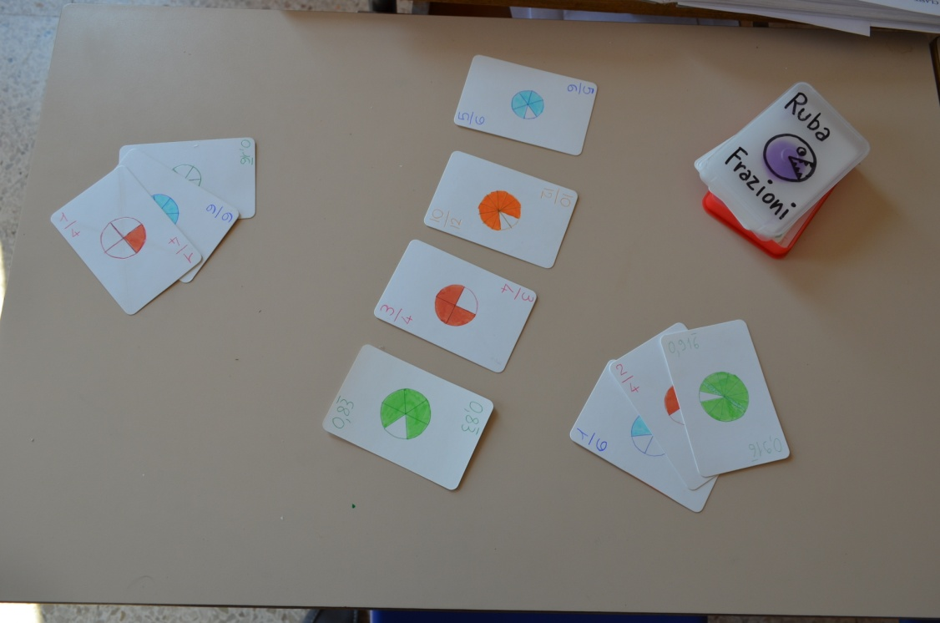
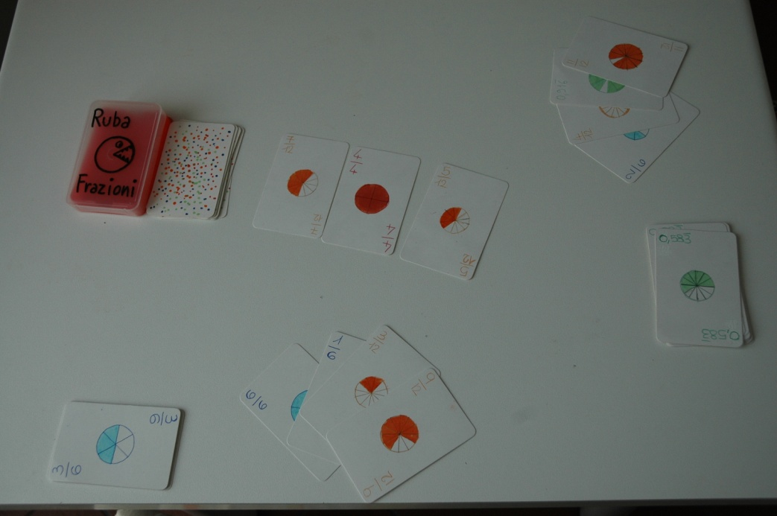
Rubafrazioni
Inizialmente il rubamazzetto era stato pensato solo come riconoscimento di frazioni equivalenti e come somma di frazioni, poi – avendo trattato in classe i decimali periodici e le frazioni generatrici – si è deciso di aggiungere le carte con i decimali corrispondenti alle frazioni utilizzate nelle carte. Si sono ottenute così due livelli di difficoltà per il gioco.
Si sono scelti i denominatori che dovevano avere le frazioni e si sono calcolate quali frazioni occorreva realizzare perché ci fossero frazioni equivalenti e vi fossero tutti i risultati delle somme delle varie frazioni.
Si sono realizzate le carte utilizzando un mazzo di carte bianche e disegnandovi oltre al valore della frazione o del decimale anche un cerchio suddiviso in spicchi per aiutare nella visualizzazione del valore della frazione.
Si è scelto un colore diverso per ogni denominatore.

Slide 27
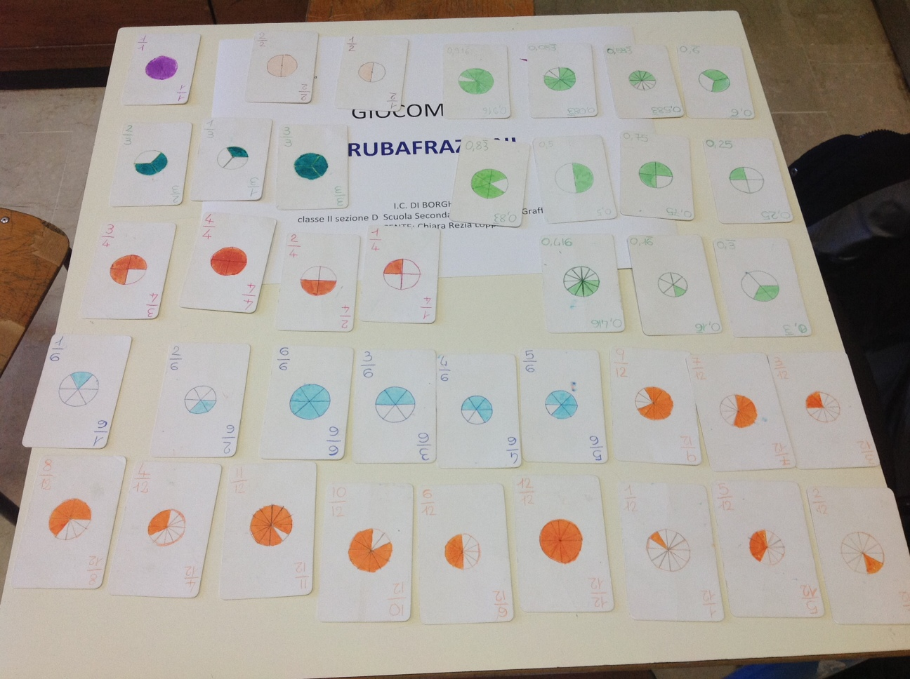

Slide 28
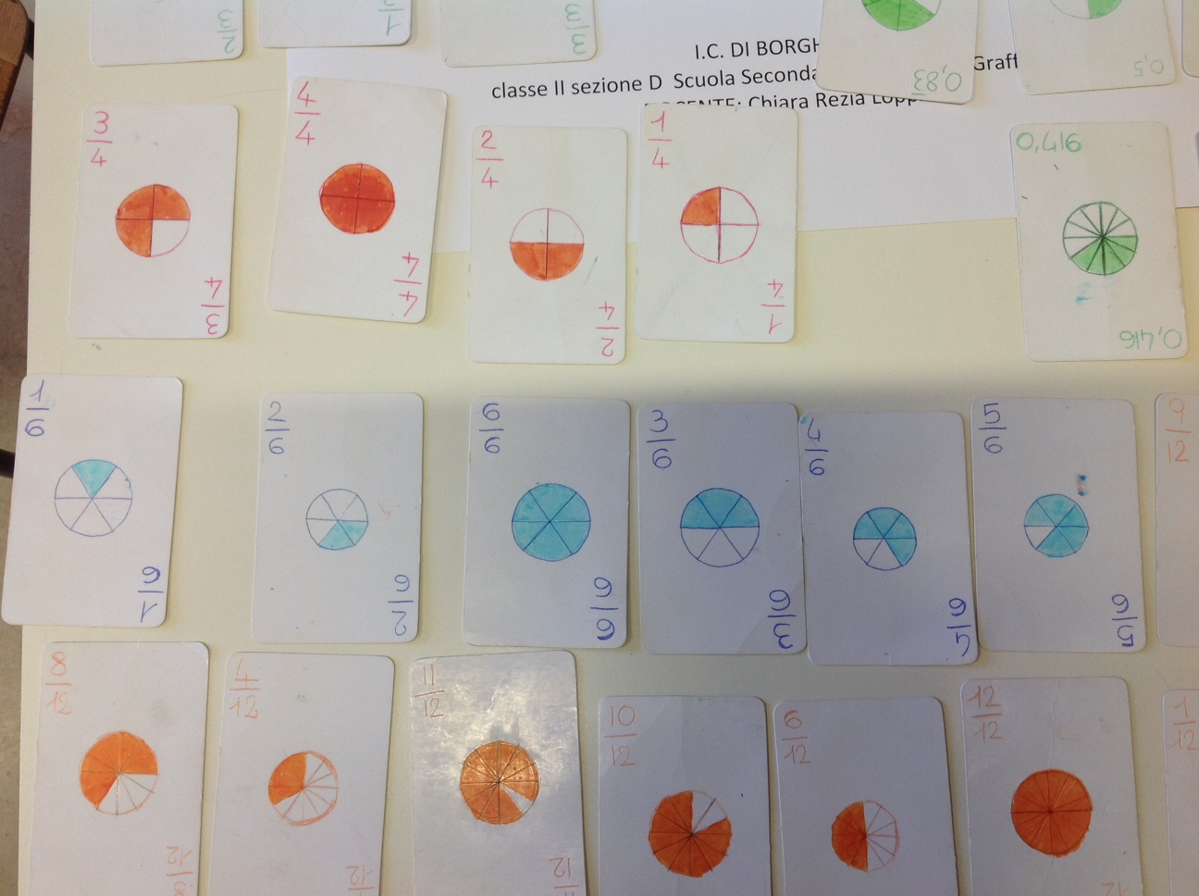

Slide 29
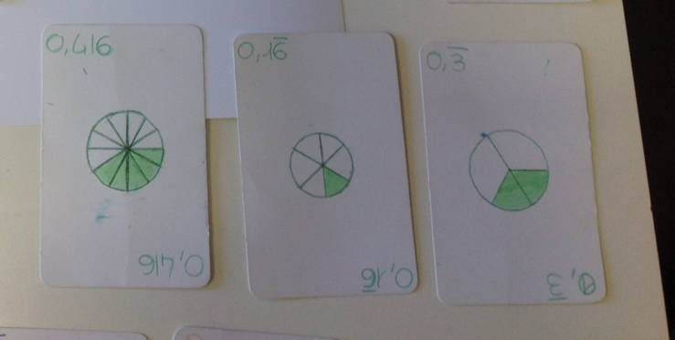

Slide 30
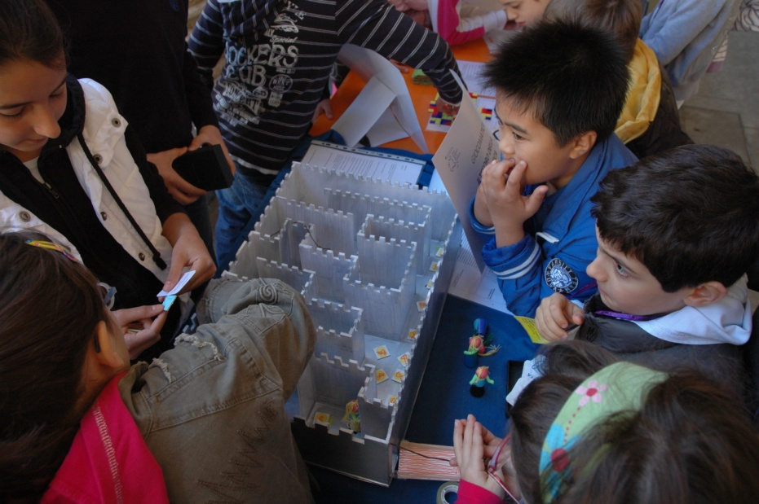
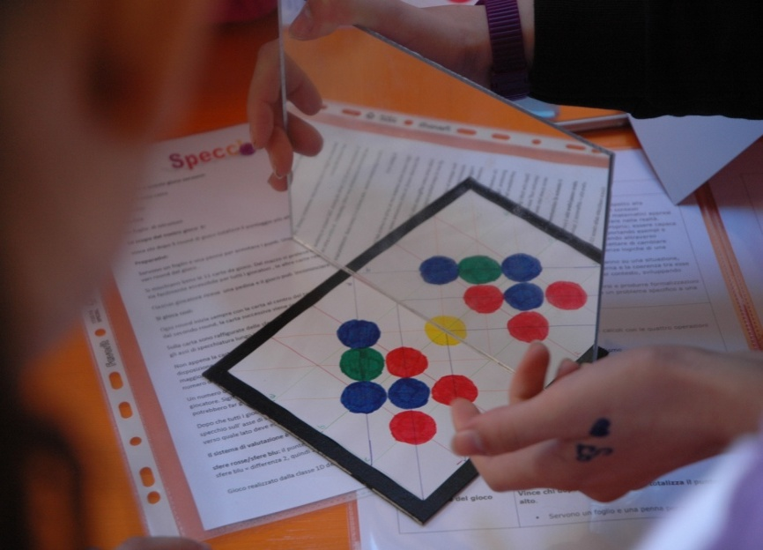
Esposizione dei giochi a Scienza under 18
Esporre i propri giochi a Scienza under 18 ha stimolato la presa di coscienza dei passi di lavoro compiuti, migliorato la capacità di esposizione orale costringendo a cambiare registro comunicativo a seconda dell’età degli ascoltatori, è stata occasione di confronto delle esperienze proprie con altre realtà, sia di pari livello che inferiore e superiore, in un continuum verticale che funge da stimolo a migliorare e suscita domande verso nuovi aspetti della realtà.

Slide 31
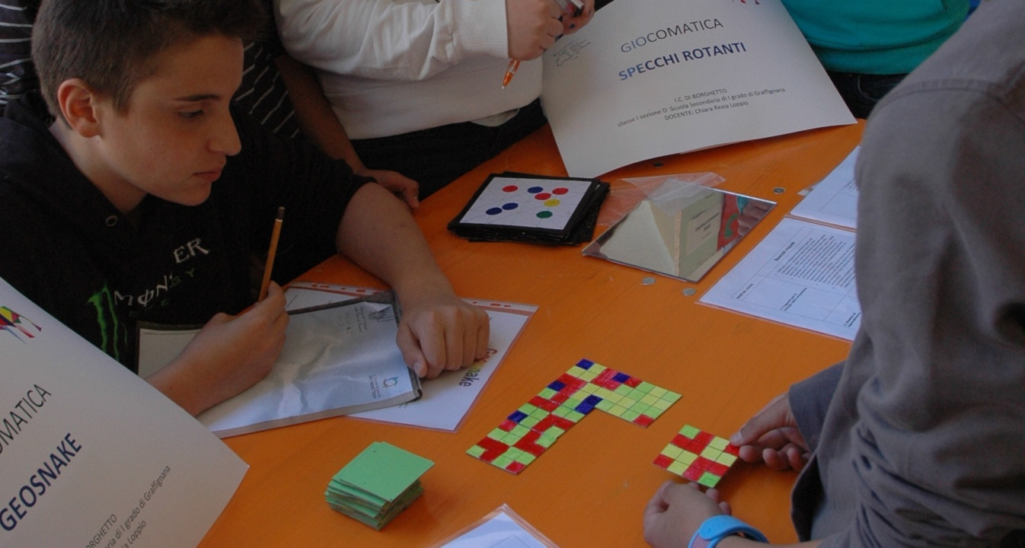
Utilizzo dei giochi
I giochi realizzati sono stati utilizzati o verranno utilizzati in diversi modi:
Proposti a tutta la classe come momento di rinforzo – ripasso – consolidamento delle competenze matematiche sottese dai diversi giochi durante gli ultimi giorni di scuola
Utilizzati al rientro delle vacanze estive come momento di accoglienza e ripasso.
Proposti alle classi degli anni successivi in momenti destrutturati (intervallo mensa…)

Slide 32
Valutazione delle competenze
Nel gruppo di alunni che ha progettato e realizzato i giochi si è riscontrata un aumento della capacità di iniziativa, di progettazione, di analisi delle problematiche e di risoluzione delle stesse. Si sono sentiti responsabilizzati dall’idea di dover realizzare giochi che aiutassero i compagni più in difficoltà ad apprendere e divertirsi con la matematica.
Molti alunni hanno lavorato in modo collaborativo a coppie o in piccoli gruppi, solo in alcuni casi è stato più proficuo il lavoro individuale.
Ogni alunno ha potuto trovare il proprio spazio di lavoro: alcuni hanno scelto di ideare i quesiti matematici per le carte-domanda, altri di scriverli al computer, alcuni hanno ideato il percorso del labirinto e calcolato le dimensioni necessarie del castello, altri hanno disegnato e tagliato con il cutter i pezzi di polifoam da assemblare, chi dotato di maggior creatività artistica ha realizzato pedine e decorato i dorsi delle carte, tutti sono poi stati coinvolti nella realizzazione delle carte delle frazioni disegnando cerchi e calcolando l’ampiezza dei settori in cui occorreva suddividerli.

Slide 33
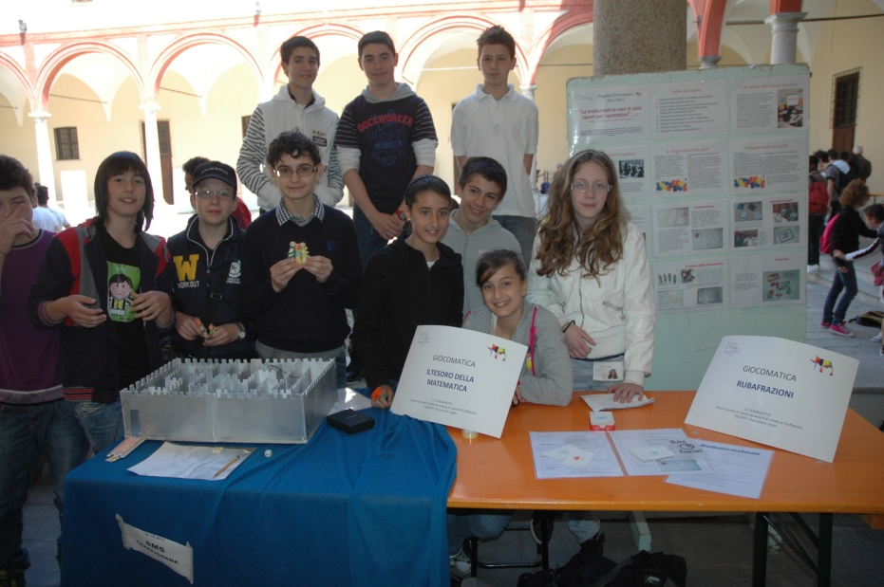
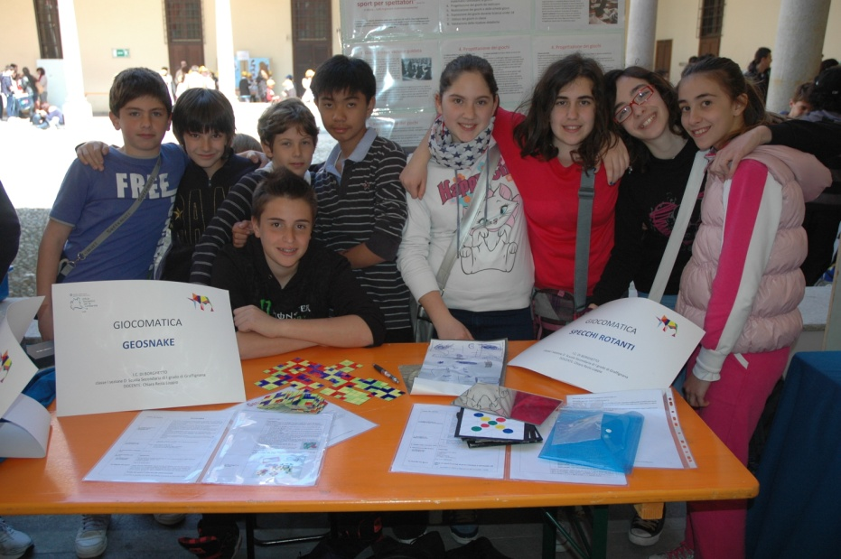
Valutazione delle competenze
Tutti gli alunni hanno mostrato attenzione alle indicazioni date.
Durante Scienza under 18 tutti i ragazzi che avevano progettato e realizzato i giochi si sono mostrati partecipi e interessati: alcuni hanno privilegiato il gioco con i propri giochi, altri hanno illustrato regole e fasi di lavoro, altri ancora si sono confrontati con le altre scuole su i diversi lavori realizzati. Tutti hanno mostrato responsabilità, interesse e rispetto delle regole.

Slide 34
Competenze…in gioco!
IMPARARE AD IMPARARE Riflette sulle sue strategie di apprendimento, organizza lo studio in modo autonomo e produttivo, è consapevole delle competenze acquisite.
PROGETTARE Dato un obiettivo, elabora ed organizza progetti operativi all’interno del contesto di studio, avendo consapevolezza del percorso, dei risultati raggiunti e da raggiungere in prospettiva.
COMUNICARE Comprende e produce (espone, illustra, rappresenta testi, esperienze, emozioni, prodotti) in modo efficace e personale selezionando i linguaggi e le modalità espressive appropriati al contesto comunicativo.
COLLABORARE E PARTECIPARE Partecipa alle attività proposte con interesse e motivazione, collabora in modo costruttivo e si assume consapevolmente precise responsabilità all’interno del gruppo, confrontandosi con il punto di vista altrui.
AGIRE IN MODO AUTONOMO E RESPONSABILE Si inserisce in modo responsabile nelle situazioni scolastiche, condividendo le regole e cercando di risolvere le situazioni problematiche.
RISOLVERE PROBLEMI Per risolvere un problema, usa le risorse disponibili e mette in atto le strategie prefigurate, verificandone l’efficacia alla luce dei risultati raggiunti.
INDIVIDUARE COLLEGAMENTI E RELAZIONI Trasferisce e utilizza le proprie conoscenze in ambiti disciplinari diversi e in situazioni anche non note
ACQUISIRE ED INTERPRETARE LE INFORMAZIONI Analizza, scompone e sintetizza un nucleo informativo (messaggio, testo, immagine) e, attraverso diversi strumenti comunicativi, ne valuta l’attendibilità e l’utilità, distinguendo fatti e opinioni.

Slide 35
Competenze…in gioco!
IMPARARE AD IMPARARE Riflette sulle sue strategie di apprendimento, organizza lo studio in modo autonomo e produttivo, è consapevole delle competenze acquisite.
PROGETTARE Dato un obiettivo, elabora ed organizza progetti operativi all’interno del contesto di studio, avendo consapevolezza del percorso, dei risultati raggiunti e da raggiungere in prospettiva.
COMUNICARE Comprende e produce (espone, illustra, rappresenta testi, esperienze, emozioni, prodotti) in modo efficace e personale selezionando i linguaggi e le modalità espressive appropriati al contesto comunicativo.
COLLABORARE E PARTECIPARE Partecipa alle attività proposte con interesse e motivazione, collabora in modo costruttivo e si assume consapevolmente precise responsabilità all’interno del gruppo, confrontandosi con il punto di vista altrui.
Dato l’obiettivo generale (inventiamo un gioco per il ripasso e il rinforzo di abilità logico-matematiche…), decidere tipologia e obiettivo del gioco, materiali, fasi di lavoro…
Redazione istruzioni del gioco
Redazione carte –domande
Scelta rappresentazione carte-frazioni
Cooperative learning, lavoro di gruppo, suddivisione compiti, esposizione a ScienzaUnder18

Slide 36
Competenze…in gioco!
AGIRE IN MODO AUTONOMO E RESPONSABILE Si inserisce in modo responsabile nelle situazioni scolastiche, condividendo le regole e cercando di risolvere le situazioni problematiche.
RISOLVERE PROBLEMI Per risolvere un problema, usa le risorse disponibili e mette in atto le strategie prefigurate, verificandone l’efficacia alla luce dei risultati raggiunti.
INDIVIDUARE COLLEGAMENTI E RELAZIONI Trasferisce e utilizza le proprie conoscenze in ambiti disciplinari diversi e in situazioni anche non note
ACQUISIRE ED INTERPRETARE LE INFORMAZIONI Analizza, scompone e sintetizza un nucleo informativo (messaggio, testo, immagine) e, attraverso diversi strumenti comunicativi, ne valuta l’attendibilità e l’utilità, distinguendo fatti e opinioni.
Lavoro di gruppo
Rispetto regole e vincoli (tempi, budget per acquisto materiale…)
Rispetto vincoli (tempi a disposizione, budget a disposizione e conseguente scelta del materiale acquistabile…)
Redazione carte-domande: quesiti scientifici con risvolti matematici…
Ideazione di una versione più complessa del gioco dopo aver trattato altri argomenti in classe
Confronto idee proprie e altrui e loro fattibilità(rispetto vincoli …)
Ricerche su internet cataloghi materiale…
Ricerche su giochi esistenti

